Slide 1

You Dream, We Display.
이력을 읽고 안전하게 복구하는 방법
진단 루틴
문제 발생 시 상태를 먼저 확정하는 5가지 기본 명령
Stash / Tag
임시 작업 보관과 중요 릴리즈 시점 고정 방법
Revert vs Reset
공유 이력과 개인 이력의 복구 전략 차이 이해
Bisect / Reflog
회귀 지점 자동 탐색과 로컬 이동 기록 추적
LG Display
LG Display (CH03) | 2026. 04. 10
Tandem WOLED·OLED
[ PUBLIC ]

Slide 2
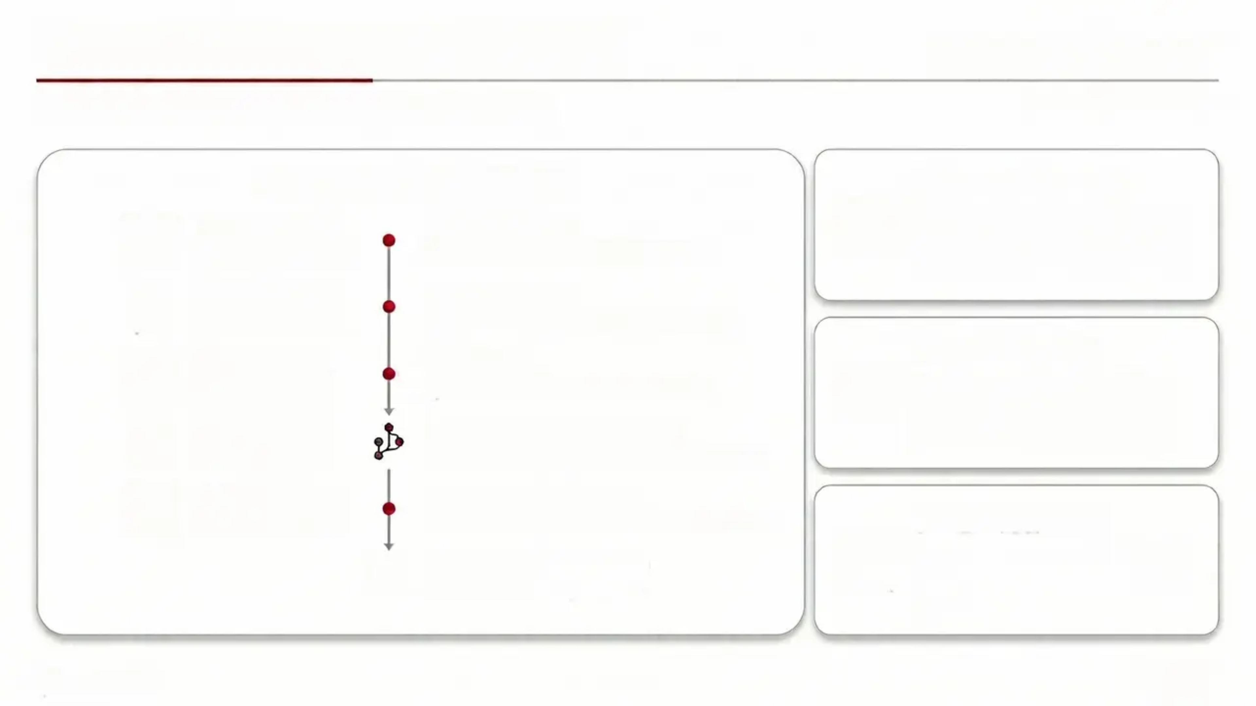









문제가 생기면 먼저 상태부터 확정하다
Chapter 03: 이력 검토 및 복구
성공적인 복구의 시작: 체계적인 Git 진단 루틴
You Dream, We Display.
로컬 및 브랜치 상태 파악
1. 원격 상태 동기화 (Fetch origin)
1. 원격 상태 동기화 'git fetch origin': 최신 원격 상태를 로컬 반영
'git status' 및 'git branch -vv'를 통해 현재 작업 디렉토리의 상태와 브랜치 위치를 정확히 파악합니다.
2. 브랜치 위치 확인 (Branch -vv)
2. 브랜치 위치 확인 'git branch -vv': 현재 브랜치와 원격 관계 파악
커밋 이력 구조 시각화
3. 작업 공간 상태 (Status)
3. 작업 공간 'git status': 수정 중인 파일 존재 여부 확인
'git log --oneline --graph' 명령어로 최근 커밋의 흐름과 분기 구조를 직관적으로 파악합니다.
4. 커밋 흐름 조회 (Log --graph)
4. 커밋 흐름 조회 (Log --graph) 'git log --oneline --graph': 커밋 이력 구조 시각화
5. 마지막 커밋 검토 (Show)
5. 마지막 커밋 검토 (Show) 'git show --stat HEAD': 마지막 커밋 상세 내용 확인
상세 검토 및 원격 대조
'git show --stat HEAD'로 마지막 커밋 변경 내용을 상세 확인하고, 'git fetch origin'으로 원격 상태를 대조합니다.
6. 문제 범위 분류 (Classify) 진단 결과에 따라 문제 범위 분류
PUBLIC

Slide 3

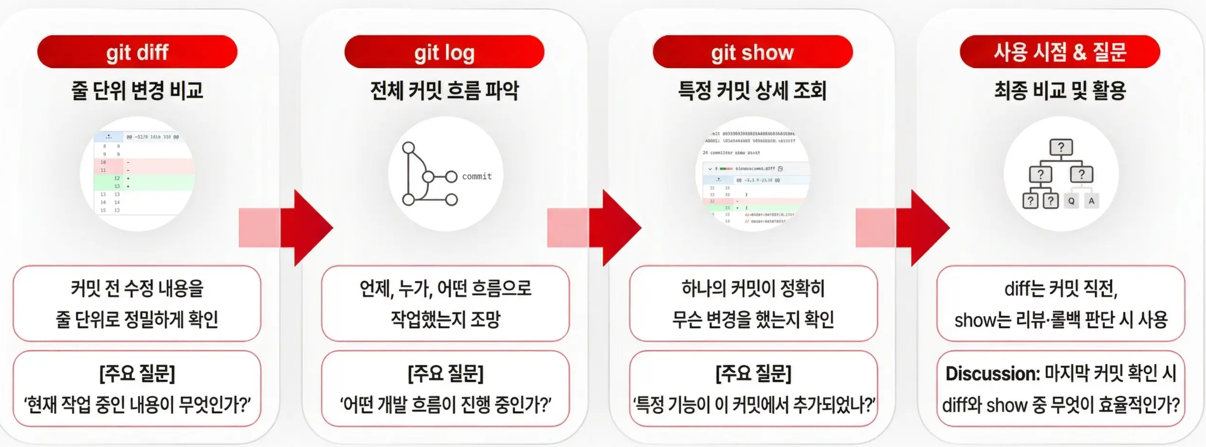



페이지 제목 / diff, log, show를 목적별로 구분하기
CH03. 이력 조회 및 복구
You Dream, We Display.
헤드라인 / Headline
| PUBLIC |

Slide 4

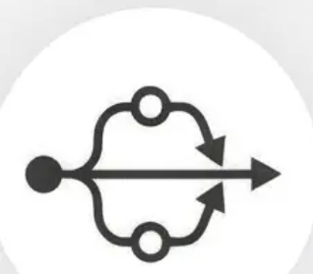
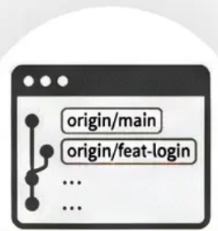
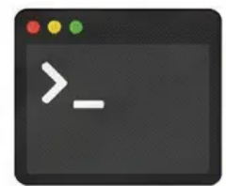



log --graph로 branch 흐름 읽기
You Dream, We Display.
CH03-History-Inspection-and-Recovery
분기와 흐름 파악
세부 정보 식별
전체 이력 조회
분기점 확인: 내 브랜치와 main이 갈라진 지점 시각적 확인 명확 커밋 파악: 다른 브랜치 작업이 통합된 시점 확인
최근 변경 유형: 커밋 메시지 제두사로 작업 목적 식별 (fix:, feat:, docs: 등) 원격 브랜치 위치: origin/main 등 최신 커밋 위치 확인
핵심 명령어: --all 옵션으로 전체 브랜치 이력 조회
git log --oneline --decorate --graph --all -n 20
LG Display
PUBLIC

Slide 5
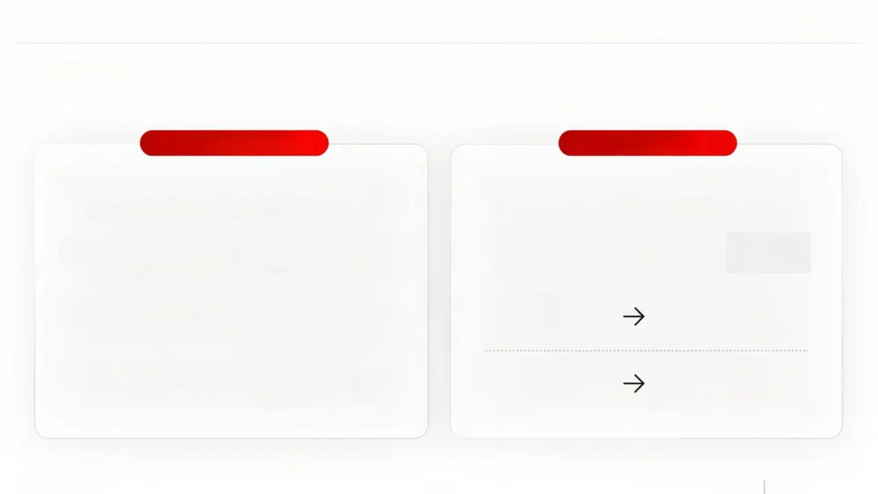

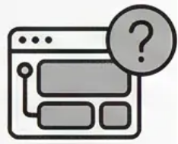









특정 커밋을 검토할 때 show를 어떻게 읽는가 / How to read 'show' when reviewing a specific commit
You Dream, We Display.
커밋 품질을 높여 복구 효율을 향상시키는 핵심 관점
커밋 품질 검토 체크리스트
복구 효율과 툴 활용
1
변경 파일 범위 확인
•
show --stat 활용
커밋 메시지와 변경 파일이 일치하는가 검토
파일별 변경 통계를 간략히 확인하는 옵션
2
변경 규모 적절성 판단
•
작고 명확한 커밋 권장
git show --stat ---------
하나의 커밋이 너무 많은 역할을 하진 않는가
커밋 품질이 리뷰·복구 효율 결정
3
역할 혼재 여부 점검
버그 수정과 리팩토링이 한 커밋에 섞여 있는가
작고 명확한 커밋
빠른 리뷰, 안전한 복구
4
물백 단위 안전성 확인
어려운 리뷰, 까지기 쉬운 복구
이 커밋만 되돌려도 시스템이 깨지지 않는가
크고 복합적인 커밋

Slide 6

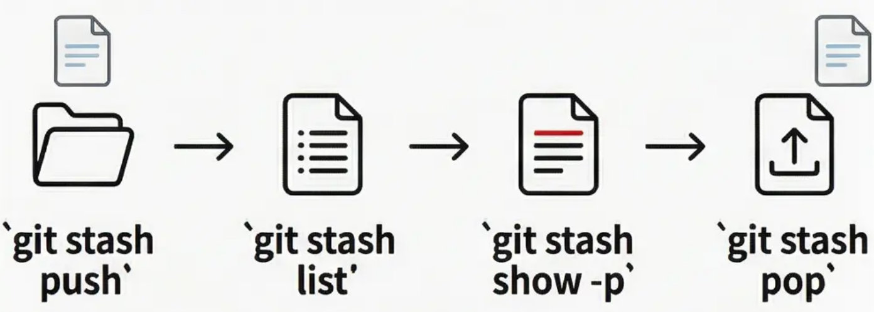



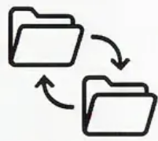

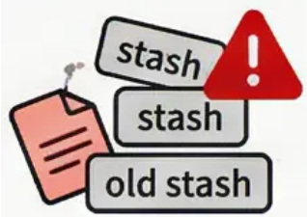




stash는 임시 보관함이지 장기 저장소가 아니다
You Dream, We Display.
CH03. 이력 및 복구 관리
Git Stash를 안전하고 올바르게 활용하는 방법
stash 활용 기본
장기 보관의 위험과 대안
stash 장기 보관의 위험성
오래된 stash는 pop 시 충돌 발생 확률이 높음.
장기 작업은 브랜치로 관리
며칠 이상 걸리는 작업은 별도 브랜치가 안전.
• 메시지와 함께 보관하기
stash branch로 브랜치화
`git stash push -m '메시지'`로 목적을 명확히 기록.
오래된 stash는 별도 브랜치로 살려서 관리.
• stash 내용 미리 확인
`git stash show -p stash@{0}`으로 꺼내기 전 검토.
old stash는
safe branch management
LG Display
PUBLIC
Tandem WOLED
Tandem OLED

Slide 7

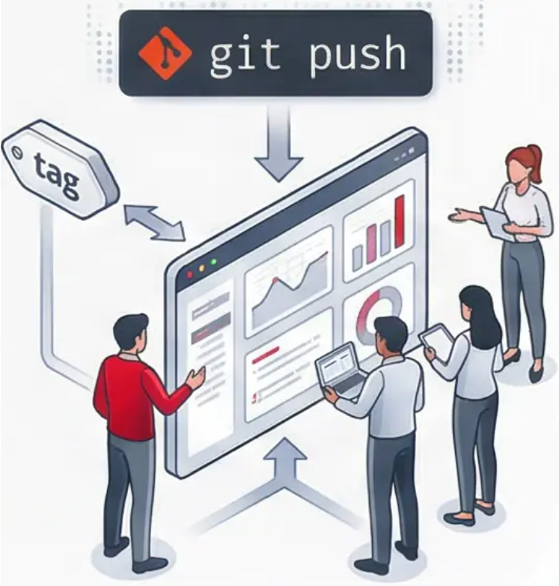
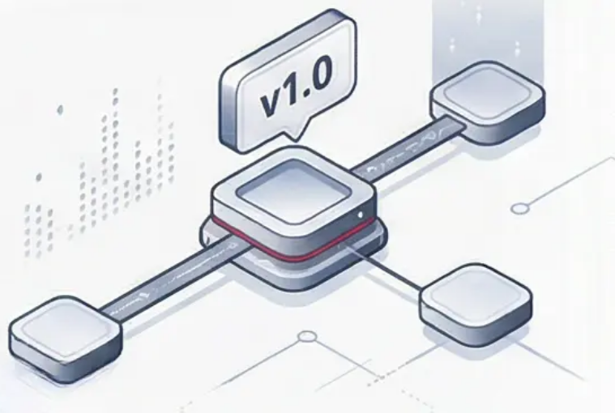



tag는 기준점을 고정하는 이름표다
You Dream, We Display.
태그의 정의와 활용
원격 공유 및 협업
• 태그란 커밋에 붙이는 연구적인 이름표입니다
• `git push origin v0.1.0`으로 원격에 간편하게 공유합니다.
• 특정 커밋 SHA 대신 `v1.0.0`처럼 직관적인 이름으로 고정할 수 있습니다.
• 단순 개인 메모가 아닌 팀 전체의 공식적인 기준점으로 관리됩니다.
• 정식 릴리즈 포인트 표시 및 롤백 기준점으로 최적의 도구입니다.
• 협업 시 누구나 동일한 코드 버전을 쉽고 안전하게 참조할 수 있습니다.
• 특정 코드 상태를 고정하여 데모나 교육에 활용할 수 있습니다.
| PUBLIC |

Slide 8
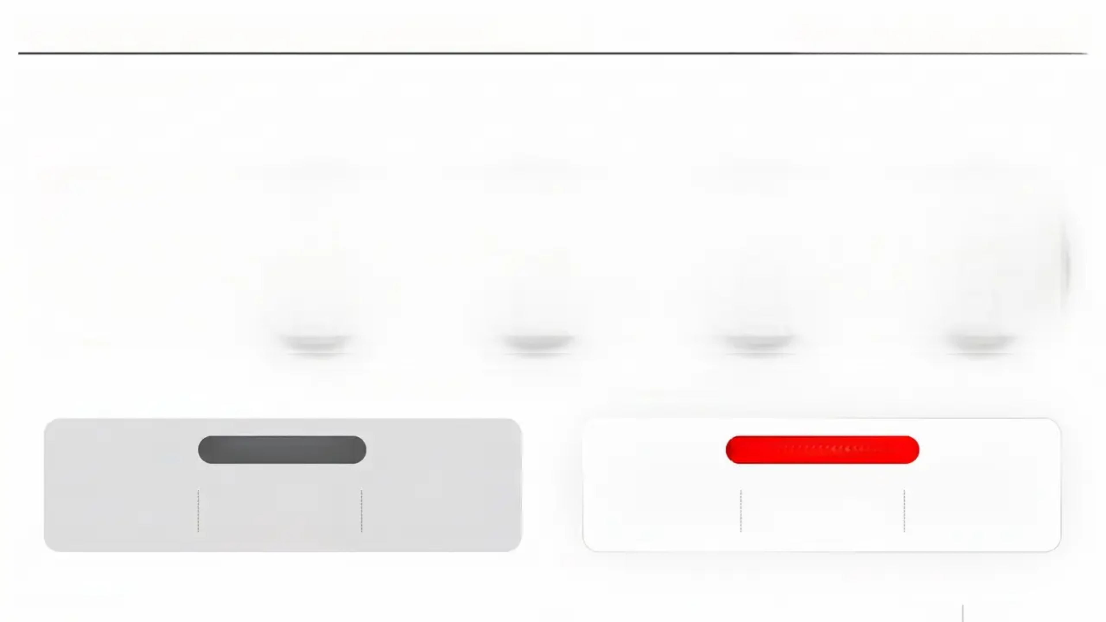
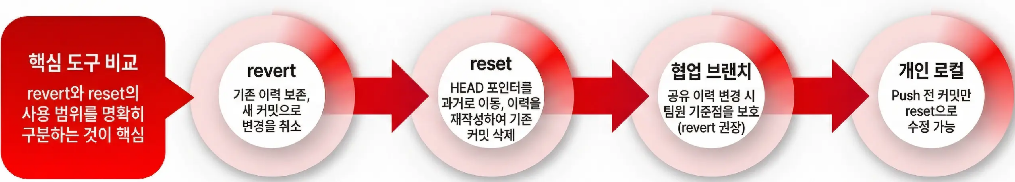





shared history에는 revert, 개인 정리에는 reset
CH03. History & Recovery We Display.
You Dream.
헤드라인 / Headline
협업 환경에서는 revert가 안전하며, 개인 작업 공간에서만 reset으로 정리가 가능합니다.
주의: 공유 브랜치 reset
권장: shared history (revert)
팀 전체에 영향, Git 기준점 불일치 및 충돌 위험
안전하게 기존 이력을 보존하며 복구 커밋 추가

Slide 9

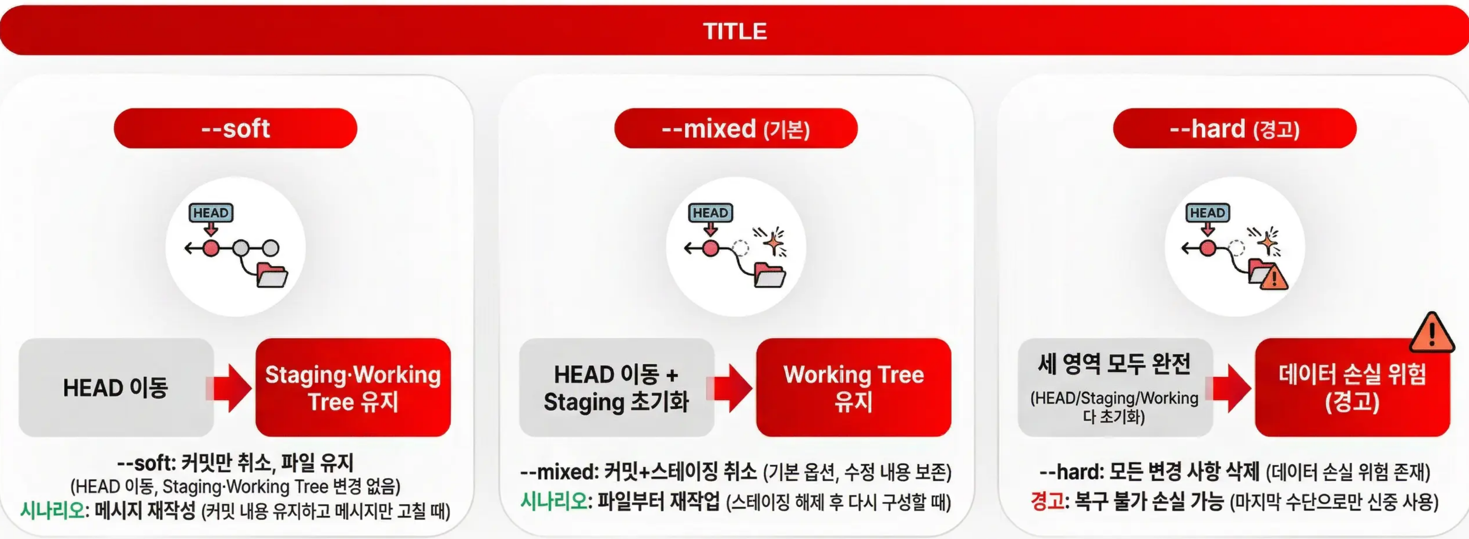



reset --soft / --mixed / --hard를 상태와 연결해 이해하기
You Dream, We Display.
헤드라인 / Headline
reset 옵션별 상태 변화 및 영향 범위

Slide 10
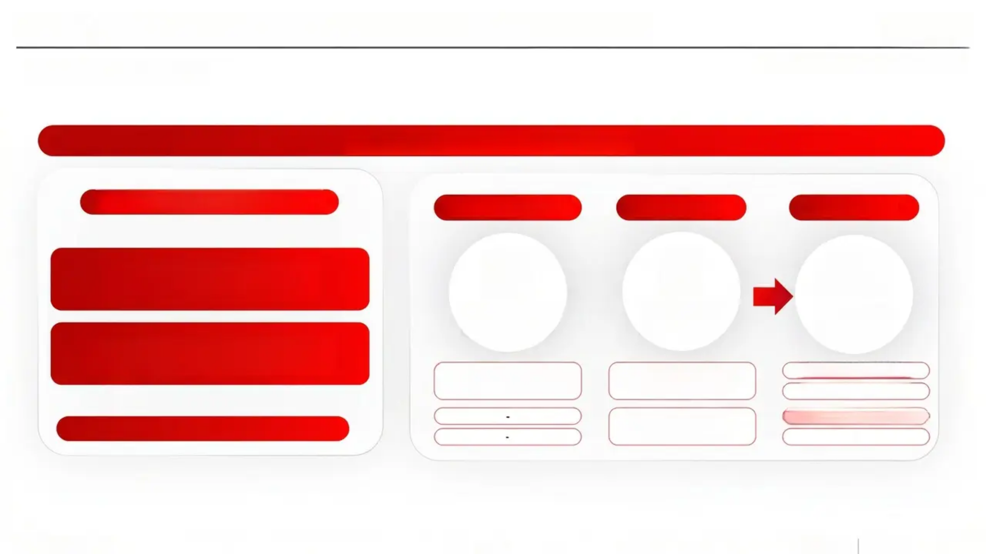









reflog와 detached HEAD는 길을 잃었을 때의 안전망이다
You Dream, We Display.
길을 잃었을 때의 안전망
CH03-History-Inspection-and-Recovery
Detached HEAD와 reflog: 안전망 기능
Detached HEAD: 브랜치 없는 상태
HEAD 이동 이력 보존
잘못된 reset 복구
로컬 전용 기록
특정 커밋으로 직접 이동 시 발생. 어떤 브랜치에도 속하지 않음.
HEAD 이동 기록 전체 추적
'git reflog'로 이전 위치 확인
로컬 전용, revert와 구분
커밋 시 참조 불가로 유실 위험. 새 브랜치로 저장 또는 switch로 복구.
checkout, reset, rebase 등 이력 보존
'git reflog -n 20'으로 이전 HEAD 확인
로컬 헤드 이동 전용 기록 revert를 대체하지 않음
'git reset --hard <커밋-해시>'로 복귀
공유 브랜치 복구는 'git revert'
| PUBLIC |

Slide 11








bisect는 회귀를 반으로 줄여 찾는 도구다
You Dream, We Display.
Chapter 3
이진 탐색을 통한 원인 커밋 추적
이진 탐색 과정
초기 설정
테스트 및 자동 이동
• 1단계: bisect start로 탐색 시작
• 3단계: Git이 중간 커밋으로 자동 이동
git bisect start
(이진 탐색으로 후보 커밋 수를 절반씩 줄여나감)
준비
• 2단계: bad/good으로 범위 지정
자동화
• 4단계: 테스트 후 good/bad 반복 판정
(현재 커밋은 bad, 정상이었던 커밋은 good으로 표시)
(테스트 실행 및 결과 입력 반복)
• 5단계: bisect reset로 탐색 종료
테스트 자동화가 bisect 효율을 높인다
git bisect reset
(커밋 크기가 작고 명확할수록 원인 분석 속도가 빨라짐)
(원인 확인 후 복귀)
PUBLIC

Slide 12

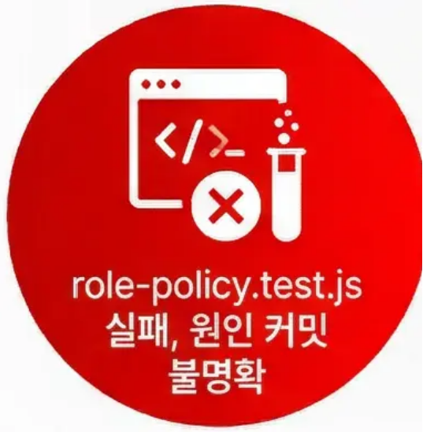
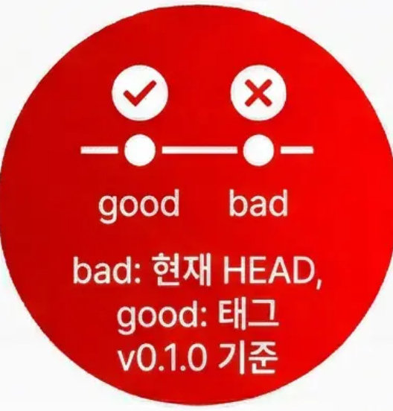
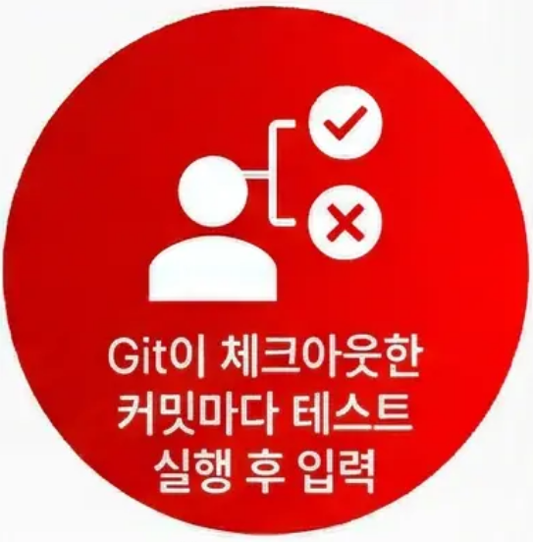

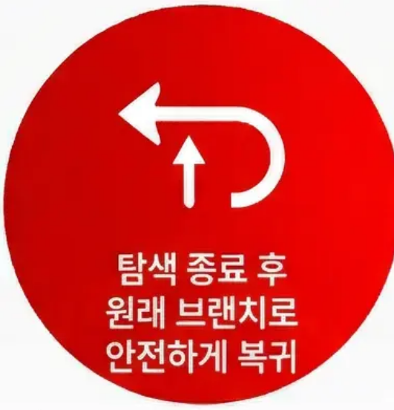
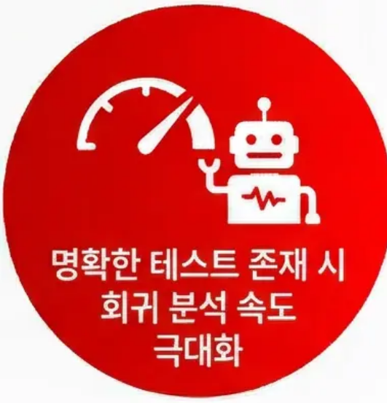



permissions.js 회귀를 bisect로 좁혀 보기
You Dream, We Display.
테스트 실패 원인을 체계적으로 찾아가는 과정
단계 1~3: 탐색 준비 및 중간 테스터
단계 4~6: 원인 분석 및 정리
시나리오: 테스터 실패 상황 설정
bisect 시작 및 범위 지정
중간 커밋 테스터 및 good/bad 판정
원인 커밋 특정 후 show로 분석
bisect reset으로 원래 상태 복귀
테스터 자동화와 bisect 효율의 관계

Slide 13
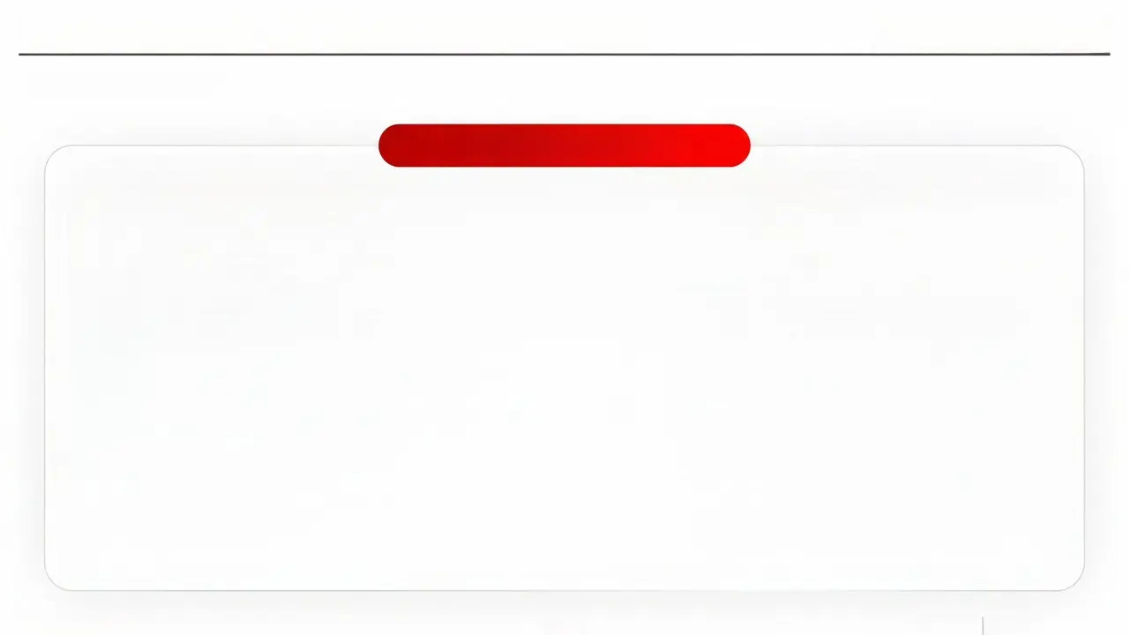
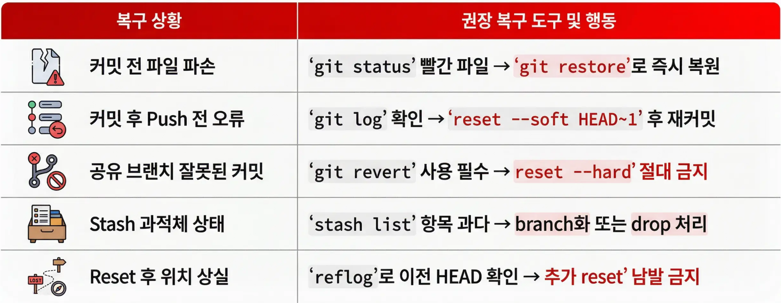



상향별 복구 도구를 빠르게 고르는 decision matrix
CH03. 이력 관리와 복구
You Dream.
We Display.
헤드라인 / Headline
GIT 복구 의사 결정 매트릭스

Slide 14

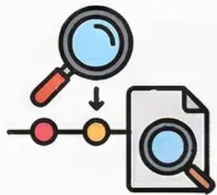



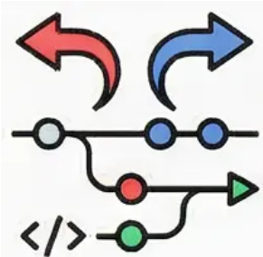



CH03 요약 / Chapter 03 Summary
You Dream, We Display.
CH03 요약: 이력은 읽고, 복구는 안전하게
• 진단: diff · log · show 목적별 활용 Detail: 변경 사항·흐름·특정 커밋을 도구에 맞게 조회
Step 1: 이력 진단 (History Diagnosis) diff, log, show
• 보관·고정: stash · tag 역할 구분 Detail: 임시 보관은 stash, 탈리스 기준점은 tag로 고정
• 복구 원칙: revert vs reset 선택 기준 Detail: 공유 이력은 revert, 개인 로컬 정리는 reset 사용
Step 2: 보관 및 기준 (Archive & Baseline) stash, tag
• 추적: bisect · reflog 안전망 활용 Detail: 회귀 커밋은 bisect로 탐색, 실수는 reflog로 복기
• Next: CH04 브랜치 전략으로 연결 Detail: 이력이 될 끊기는 협업 방식, merge-rebase 의사결정 학습
Step 3: 안전 복구 (Safe Recovery) revert, reset, reflog
LG Display
Tandem WOLED
Tandem OLED

